Slide 1



























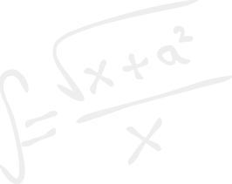




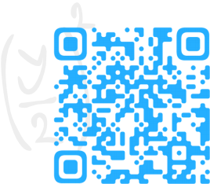




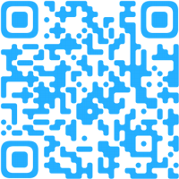



















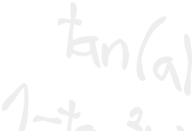






C
3
4
S3
LYS
L
b
LYS Lab
B
a
C
C
C
2
3
c
2
2
2
mm2
7
品牌视
觉识别设计
h
y
h
C
2
@LingyueSamaWeb3
>
凌岳Sama
凌岳Sama
n
2
P
S
t
n

Slide 2






















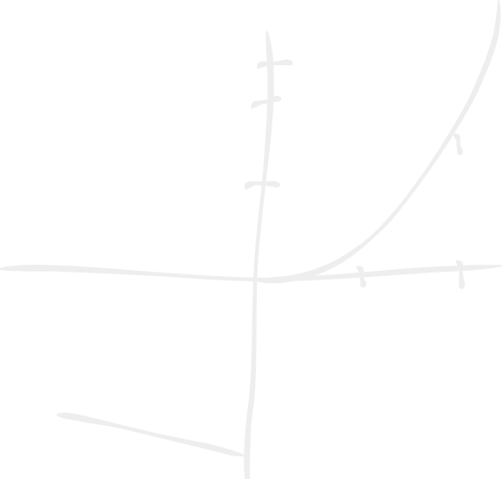











目录
LYS Lab
3 4
B
Logo设计
2
2 3
C
配色方案
字体与排版
其他视觉元素
2 mm27
h
C
2
>
2
n

Slide 3























LYS Lab
Logo设计
C
3
S3
4
LYS
LYS
Lab
B
LYS
Lab
L
ab
C
C
LYS Lab
C
2
3
c
2
2
2
7
横版Logo
竖版Logo
2
h
设计要点
y
Y
h
C
2
Logo字体使用字由点字机械体
>
使用渐变投影效果增强层次感 ，偏移量40 ，方向-45°
n
LYS字样使用宝石蓝（ #25afff） ，Lab字样使用白色或黑色
P
S
t
n

Slide 4

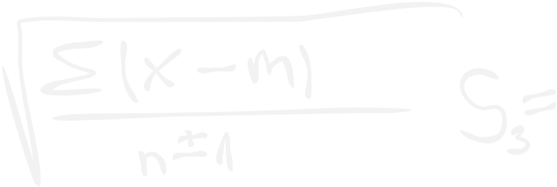




















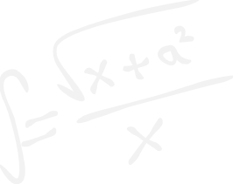




































白底版本Logo
LYS
LYS Lab
LYS
Lab
C
C
LYS
Lab
LYS Lab
2
2 mm27
Lab
竖版Logo
h
横版Logo
y
Y
h
C
2
>
n
2
P
S
t
n

Slide 5








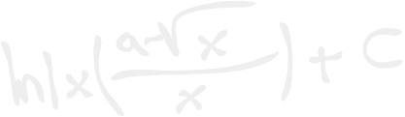










LYS Lab
配色方案
主体色
C
3
4
S3
n
B
辅助色
黑色（ #000000）
白色（ #ffffff）
宝石蓝（ #25afff） 紫色（ #8c52ff）
1. 大部分作品使用黑底白字 ，总体观感简洁明快
2. 宝石蓝主要用于文本强调与标题
3. 辅助色极少使用 ，仅用于少数插画或特殊重点
C
C
c
2 3
橙色（ #ff914d）
绿色 （ #00bf63）
2
2
2
>
n
2
n

Slide 6
























LYS Lab
字体与字号
3
4
S3
n
B
标题字体： 字由点字机械体
正文字体 ： 字 由点字超凡战甲
字体字号规范
无论有多少级小标题 ， 尽量只在最高级标题使用大字号 ， 其他级别
小标题可以使用与正文相同的字号 ，仅用不同颜色加以区分即可 对于文本文档 ，杜绝在同一个页面中出现过多字体 、字号或颜色
在白底情况下 ，可以酌情为有色文本添加黑色轮廓 ，提升阅读观感
C
C
2
3
c
2
2
2
2
>
2
n

Slide 7
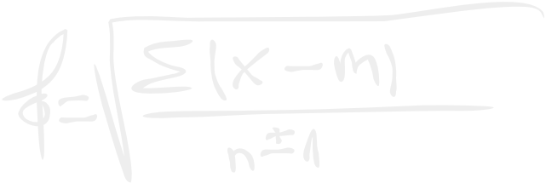
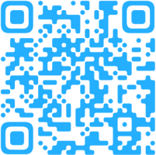




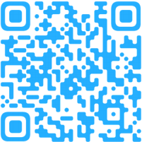


排版规范（仅供参考）
LYS Lab
3 4
S3
B
1. 对于日报 、研报 、公开信等长篇文本 ，使用两端对齐 ，基准字号
为五号（即10.5pt） ， 正文字体可以酌情考虑使用宋体或字由 点字超凡战甲 ，行距设置为1.5倍
2. 对于活动海报 、研报封面等材料 ，设计时可以在努力遵循配色与 字体方案的前提下进行更加自由的发挥 ，与品牌形象相符即可
3. 对于PPT ， 封面页统一采用本PPT的首页为模板 ， 只对文本内 容加以修改； PPT每页的标题统一居左对齐 ， 字号保持统一
4. 引流二维码使用本页右侧的蓝色二维码 ，使用液化效果与圆角定
位点 ，并在码身下方附上平台icon与用户名
2 3
凌岳Sama
C
2
2 mm27
h
y
Y
h
凌岳Sama
2
>
n
2
S
t
n

Slide 8

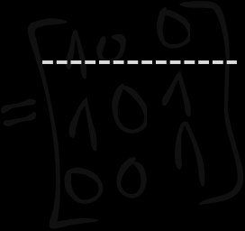


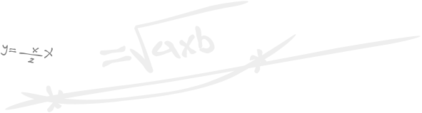

















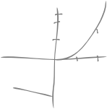
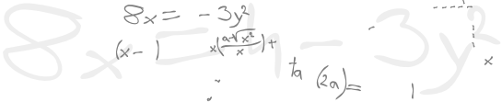





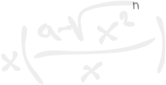

LYS Lab
其他视觉元素
C
3
4
S3
右上角或左上角标注Logo
并用虚线打底
B
tihn
y
2
3
y
△t
y
P
3
a (2n
S
X +
n
c
2
S
2
2 3
+2
标题下方画一条虚线
提高设计感同时分割文本
C
2
3
4
S3
mm2 7
n
B
C 2
C
2 3
C
C
2
2
7
y
h
( Y)
2
y
h
C
>
P
S
n
2
Y
+
n
q)
C
背景图使用半透明数学公式 填充画面但又不显得杂乱 营造专业 、深奥的氛围感
边角使用某些简笔插画填充
颜色使用淡化的宝石蓝
2
h
>
2
n
S
t
n

Slide 9
LYS Lab
LYS Lab

Slide 10
LYS Lab
LYS Lab

